Slide 2
Curso de conceptos básicos de la estrategia de eliminación de la malaria

Slide 3
Modulo 1: Introducción a la malaria o paludismo
Resultado de Aprendizaje
Apropiar los conceptos generales de la malaria en Colombia de acuerdo con los lineamientos y el plan estratégico nacional vigentes.

Slide 4
Unidad 03
Tratamiento de la malaria o paludismo

Slide 5




Lo que debes saber acerca del tratamiento de la malaria o paludismo
Conocer la edad, peso, condición del paciente y especie parasitaria causante de la infección.
Reconocer y explicar al paciente las reacciones esperadas que pueden tener el tratamiento de la malaria o paludismo (signos de alarma).
Al dar inicio al tratamiento el paciente sentirá una mejoría pero solo el tratamiento completo garantiza la cura de la malaria o paludismo.
Mo
Si se toma el tratamiento completo y la persona no mejora debe acudir al centro de salud o al hospital más cercano antes de que ocurran complicaciones.
Notes:
Cada persona que diagnostique malaria o paludismo debe estar familizrizada con estas cuatro claves sobre el tratamiento de la enfermedad:
1. Conocer la edad, el peso del paciente y la especie parasitaria identificada es fundamental para tratar adecuadamente al paciente.
2. Reconocer cuáles son las principales reacciones que pueden causar los medicamentos antimaláricos, con el fin de mencionárselos y explicárselos a los enfermos y a sus familiares, para que estén vigilanes ante cualquier eventualidad, estos son conocidos como signos de alma.( definir signos alarma)
3. Explicar al paciente y a su familia que la persona enferma solamente se cura si toma el tratamiento completo. Si no completa el tratamiento, podrían ocurrir complicaciones y dificultades para lograr la cura definitiva.
4. Si se toma el tratamiento completo y la persona no mejora, debe acudir al centro de salud o al hospital más cercano antes de que ocurran complicaciones.

Slide 6
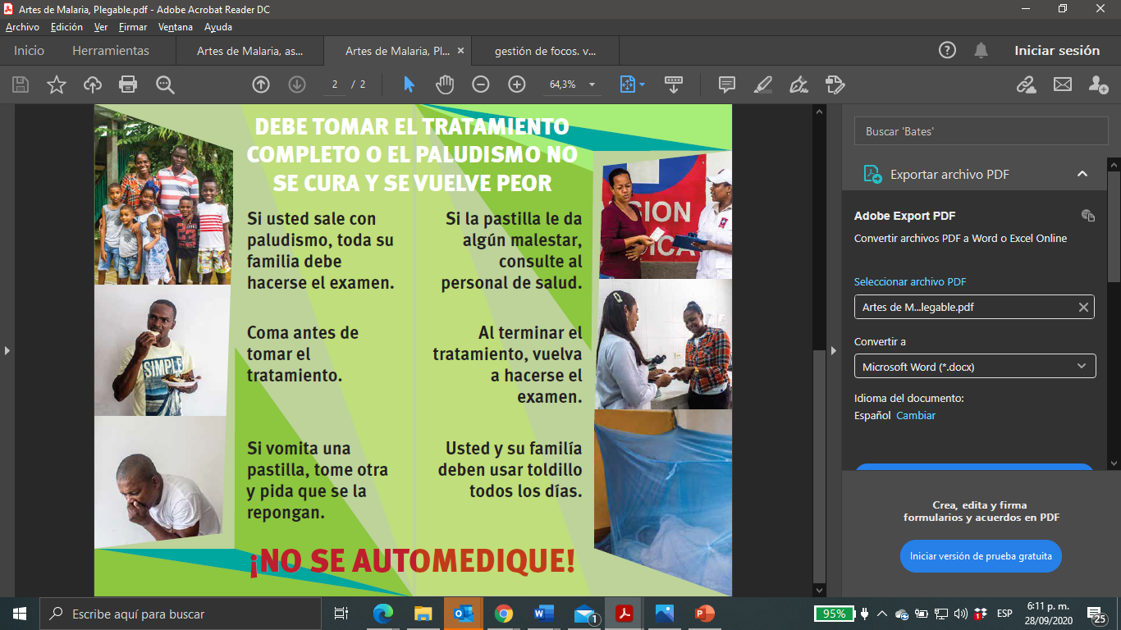
Fuente: BID- IREM- ET Chocó
Notes:
Si una persona es diagnosticada con malaria o paludismo, todos los integrantes de la familia deben realizarse el examen; quienes resulten enfermos deben seguir las siguientes recomendaciones:
Primero, deben evitar la automedicación (es decir, tomar medicamentos que no hayan sido formulados por el personal de salud).
Segundo, deben ingerir alimentos antes de tomar el tratamiento.
Tercero, si vomitan una pastilla, deben tomar otra y pedir que el trabajador de salud se la reponga.
Cuarto, al terminar el tratamiento es necesario repetir el examen de Gota Gruesa, para comprobar la curación.
Quinto, el paciente y la familia deben usar toldillos todos los días.

Slide 7
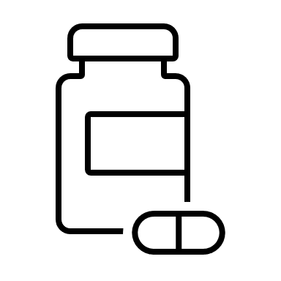
TRATAMIENTO DE ACUERDO A LA GUÍA NACIONAL
P.falciparum
Días
Peso
5 a 14 Kg
15 a 24 Kg
25 a 34 kg
>35 kg
* Atención: No suministrar Primaquina a embarazadas o menores de 6 meses
1
1
2
2
3
3
Primaquina
5mg
Primaquina
15mg
Artemeter y Lumefantrina
Primaquina (dosis única el primer día de 0,25 mg/kg)
Fuente: Construcción grupo funcional de malaria
Notes:
El tratamiento de niños y adultos con malaria por Plasmodium falciparum sin complicaciones, excepto mujeres embarazadas en su primer trimestre, debe realizarse con la denominada
Terapia Combinada (Artemeter + Lumefantrina), así:
[Artemeter + lumefantrina: 1,7 mg por Kg de Artemeter
12 mg/Kg de Lumefantrina, por dosis.
La presentación para Colombia son tabletas de 20 mg+120mg]
La dosis calculada en el numero de tabletas para cada paciente según su peso, suministradas así: numero de tabletas para completar la dosis a las 0 horas, luego a las 8 horas se repite la dosis y se continúa a las 24 horas, 36 horas 48 horas y 60 horas de inicio de tratamiento, según el esquema gráfico que se presenta.
No se deben superar los 4 comprimidos por dosis de un mismo medicamento, los colores de las tabletas de los medicamentos puede cambiar.
En el caso de mujeres embrazadas y pacientes complicados
Se debe suministrar una dosis única de 0,25 mg/kg de Primaquina el primer día de tratamiento, excepto a mujeres embarazadas, lactantes menores de 6 meses y a las mujeres que se encuentren amamantando bebés de menos de 6 meses de edad, para reducir la transmisión

Slide 8
TRATAMIENTO DE ACUERDO A LA GUÍA NACIONAL
P.vivax
Días
Peso
<5 kg
(6 a 9 Kg)
(10 a 14 Kg)
(15 a 24 kg)
(25 a 34 kg)
(35 a 49 kg)
(> 50 kg)
* Atención: No suministrar Primaquina a embarazadas o menores de 6 meses
1
2
3
4
5
6
7
8
9
10
11
12
13
14
Primaquina
5mg
Primaquina
15mg
Primaquina
Cloroquina
Fuente: Construcción grupo funcional de malaria
Notes:
El tratamiento de niños y adultos con malaria no complicada por P. vivax, P. ovale, P. malariae , debe realizarse con Cloroquina y Primaquina, así:
Cloroquina:
[Cloroquina fosfato: 25 mg/Kg dosis total, la presentación para Colombia son tabletas de 250 mg, base 150 a 155 mg].
La dosis calculada en el numero de tabletas para cada paciente según su peso, suministradas en una sola toma al día por día por 3 días, según el esquema gráfico que se presenta.
Primaquina:
[Primaquina: 0,25 mg/Kg por día, la presentación para Colombia son tabletas de 5 y 15 mg].
La dosis calculada en el numero de tabletas para cada paciente según su peso, suministradas en una sola toma al día por día por 14 días., según el esquema gráfico que se presenta.
No se deben superar los 30 mg de primaquina al día

Slide 9
Unidad
04
Vectores de la malaria

Slide 10
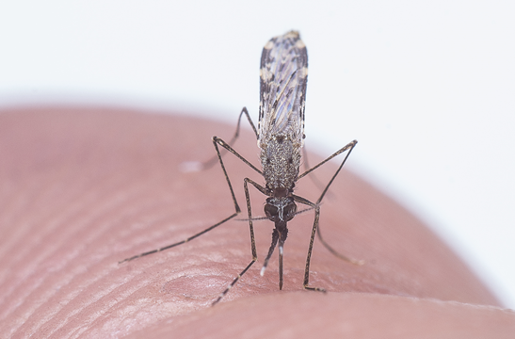
¿Cuál es el vector de la malaria o paludismo?
1
Hembras adultas pertenecientes al género Anopheles que al alimentarse de la sangre de la persona enferma y después de un tiempo, transmite el parásito cuando se alimenta de sangre a otro humano a través de la picadura.
Fuente. Grupo Entomología (LNR)- INS
Notes:
El vector de la malaria o paludismo son las Hembras adultas pertenecientes al género Anopheles que al alimentarse de la sangre de la persona enferma y después de un tiempo, transmite el parásito cuando se alimenta de sangre a otro humano a través de la picadura

Slide 11
Unidad
05
Conceptos básicos de Vigilancia epidemiológica

Slide 12
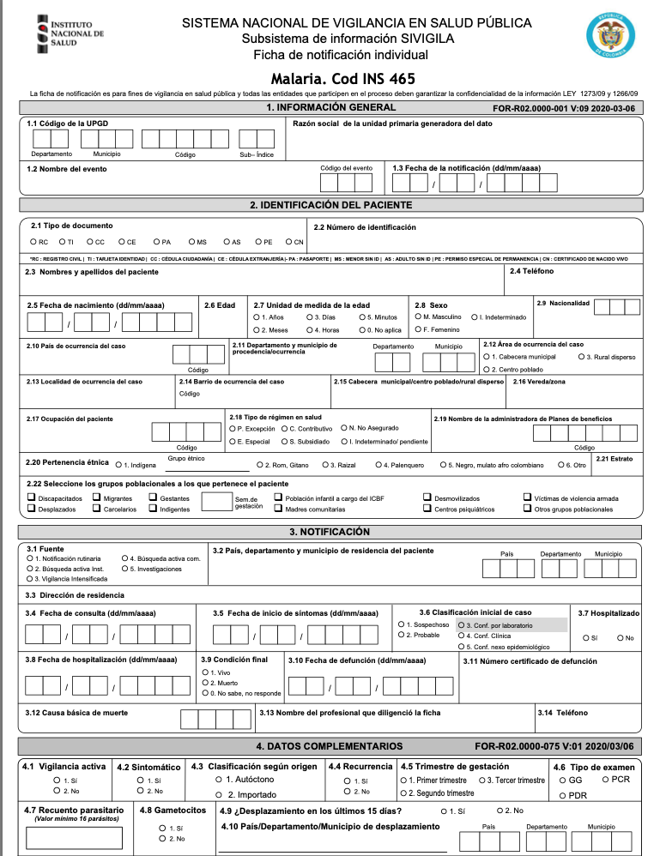
P
S
V
El sistema nacional de vigilancia, se fundamenta en el reporte o notificación individualizada de los casos nuevos de un evento de interés en salud pública, en este caso de malaria.
Notes:
El sistema nacional de vigilancia, se fundamenta en el reporte o notificación individualizada de los casos nuevos de un evento de interés en salud pública,en este caso de malaria. Para este reporte existe un formato y o ficha de notificación para la malaria con codigo 465, este formato debe de ser diligenciado de manera completa, no se puede dejar una sola casilla en blanco. Un caso nuevo de malaria es aquel que al realizarse una prueba de diagnostico de PDR y o gota gruesa su resultado es positivo.
Porque es importante la vigilancia de la malaria en su territorio, porque nos permite
Describir características demográficas y sociales, así como la frecuencia y distribución de los casos de malaria en su territorio.
Identificar los cambios en el comportamiento de la ocurrencia de malaria, y predecir la posible aparición de brotes en su territorio.
Determinar la circulación de las diferentes especies del parásito en su territorio
Brindar información que oriente la implementación de acciones de intervención, control y eliminación de la malaria.

Slide 13
Unidad
06
Conceptos básicos del control vectorial

Slide 14
Los Mosquiteros Tratados con Insecticidas de Larga Duración (MTILD)
Rociamiento Intradomiciliar (RRI)
MTILD confiere protección individual porque protege a los usuarios de la picadura del zancudo y al mismo tiempo se convierte en una medida preventiva porque protege a otros usuarios que no duermen bajo un MTILD debido al efecto repelente.
RRI tiene la propiedad de matar al mosquito, una vez este ha ingerido sangre y se encuentra reposando en los muros al interior de la vivienda
Fotografias: propias grupo funcional de malaria
Notes:
Los Mosquiteros Tratados con Insecticidas de Larga Duración (MTILD) y el Rociamiento Intradomiciliar (RRI) , son consideradas por la OMS como intervenciones básicas para la prevención y control de la malaria por:
• Reducir la frecuencia media de picaduras a seres humanos
• Reducir de manera considerable la capacidad vectorial, y por tanto la transmisión.
MTILD confiere protección individual porque protege a los usuarios de la picadura del zancudo y al mismo tiempo se convierte en una medida preventiva porque protege a otros usuarios que no duermen bajo un MTILD debido al efecto repelente (Aviña et. al 2004).
El RRI consiste en fumigar una o dos veces al año con dosis eficaces de insecticida, las superficies donde suelen reposar los vectores de malaria después de picar, al interior de las viviendas (paredes y techo) Para proteger con eficacia a la población, el nivel de cobertura debe ser alto y la acción del insecticida debe persistir durante todas las estaciones de transmisión de la enfermedad

Slide 15
¡GRACIAS!

